Slide 1
APS.WALKCAP®高级计划与排程
软件需求分析 第1讲 工艺路线
文件版本：V0.0.1（内部版本号：Ver. 2023081601）
《WALKCAP-APS-SRS-01-01 APS.WALKCAP®软件需求规格说明书》
文件版本：V0.1.2（内部版本号：Ver. 2023081601）

Slide 2
定义
工艺路线（Routing）是描述所有物料的制造流程。
每个物料（除原料）有一条或多条工艺路线。
每条工艺路线由多道工序顺序连接而成。
每道工序由投料、加工、产出三个步骤组成。

Slide 3
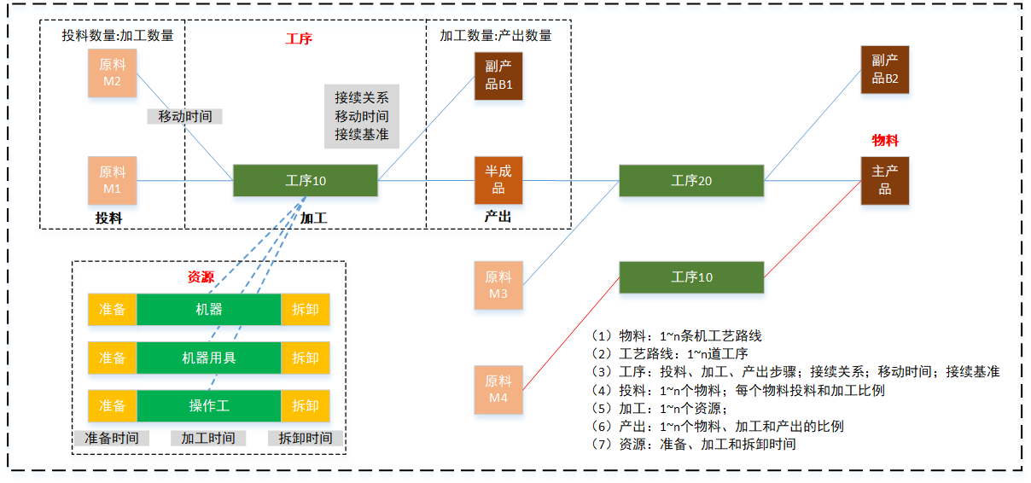
原理图

Slide 4
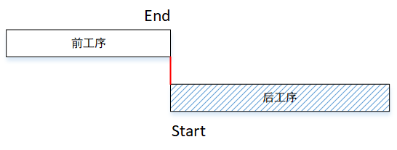
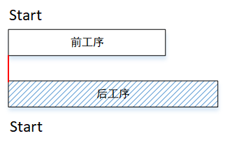
工序接续关系
ES: End Start
（1）说明：前工序结束后，后工序开始
（2）方向：向右分派
SS: Start Start
（1）说明：前后工序一起开始
（2）方向：向右分派

Slide 5
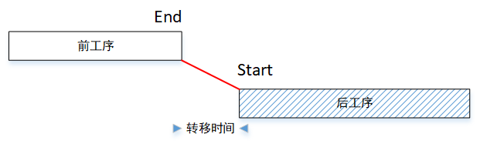
工序转移时间

Slide 6
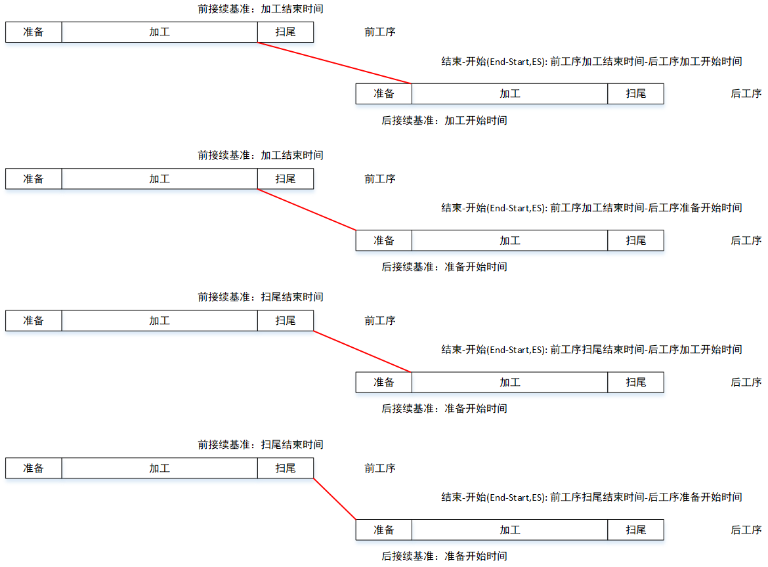
工序基准时间

Slide 7
工序路线实例

Slide 8
工序路线实例
物料 | 工序编号 | 工序名称 | 步骤类型 | 物料/资源 | 准备 | 生产 | 拆卸 | 接续关系 | 转移时间
A | 10 | 机加 | 投料 | X |  | 0.01 |  | ES | 120
A | 10 | 机加 | 投料 | Y |  | 0.02 |  | ES | 150
A | 10 | 机加 | 加工 | 机加工1 | 60 | 6sp | 30 | ES | 180
B | 10 | 机加 | 投料 | Z |  | 0.01 | 0 | ES | 0
B | 10 | 机加 | 加工 | 机加工2 | 0 | 3sp | 0 | ES | 0
AB | 10 | 装配 | 投料 | A |  | 1 |  | ES | 120
AB | 10 | 装配 | 投料 | B |  | 1 |  | ES | 60
AB | 10 | 装配 | 加工 | 装配线1 | 40 | 4sp | 40 | ES | 80
AB | 10 | 装配 | 加工 | 装配线2 | 50 | 5sp | 70 | ES | 100
AB | 10 | 装配 | 加工 | 装配线3 | 60 | 6sp | 60 | ES | 120

Slide 9


小形科技
让生产排程更简单
针对按订单制造型（MTO）、按订单装配型（ATO）以及存货型（MTS）的机群式布置、多品种小批量、能力波动范围大、约束多变数多的离散型制造业企业制定生产作业计划。
更多APS研发知识，请查看作者公众号

